Slide 1
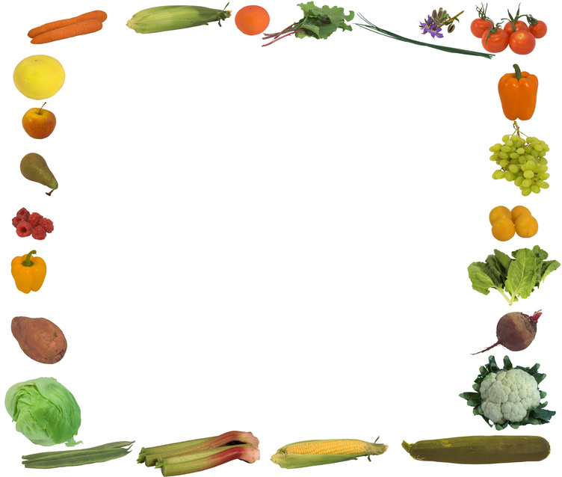


Název školy | Centrum Bazalka – Základní škola speciální a Mateřská škola speciální, o.p.s.
Téma | Ovoce a zelenina
Název DUM | Pomeranč
Popis | Zpracování tématu ve Snoezelen konceptu
Ročník | 1.-10. třída
Autor | Mgr. Linda Grguričová
Číslo projektu | CZ.1.07/1.4.00/21.3826
Číslo materiálu v sadě | VY_32_INOVACE_CJS17
Vzdělávací oblast | Člověk a jeho svět

Slide 2
DOPORUČENÉ VYBAVENÍ
MÍSTNOSTI
Aroma lampa na vodní bázi
Audiopřehrávač
Možnost nasvětlení (tónového ladění) místnosti
Polohovací pomůcky
Projektor
Projekční plátno (interaktivní tabule)
Zatemnění

Slide 3
POMŮCKY DO HODINY
Podle počtu žáků si připravte pomeranč v celém stavu
Pokud máte možnost, připravte si ukázku částí stromu
Máte-li pocit, že pomeranč nemá výrazné aroma, můžete si připravit aromaváčky s koncentrovanější vůní
Pro žáky, kteří potřebují jídlo ve speciální konzistenci, si jej připravíme dopředu.
Mějte po ruce vše, co žáci obvykle potřebují při stravování (dle individuálních potřeb - pleny, bryndáky, lžičky,…) a co vy potřebujete pro loupání a krájení pomeranče
Vyberte vhodnou hudbu (použijte jen u žáků, u kterých nepůsobí rušivě)

Slide 4
PŘÍPRAVA MÍSTNOSTI
Místnost zatemněte, pokud chcete, vylaďte osvětlení do světle oranžové barvy
V aromalampě použijte pomerančovou vůni (cca 10 minut dopředu, aby provoněla místnost)
Pro jednotlivé žáky připravte místa k pohodlnému zapolohování, nejlépe v sedě či polosedě
Nastavte tuto projekci na první obrázek (prezentace trvá 25 minut, což odpovídá plánu postupu výuky)
Připravte si hudbu (pokud ji budete používat)

Slide 5
POSTUP VÝUKY
Výuku začněte obvyklým rituálem spojeným s prací ve snoezelenu (pokud jej máte zavedený).
Zapněte prezentaci (časově je koncipována na individuální práci s jedním, maximálně dvěma žáky na jednoho zaměstnance).
Během práce u žáků podporujete vnímání všemi smysly a samostatnost
Časování : - 5 min. si s komentářem prohlížíme celý pomeranč,
jeho jednotlivé části, povrch, vůni…
- 5 min. je vyhrazeno na ukázku, jak se pomeranč loupe, jak vypadá oloupaný, jak se připravuje ke snězení apod.
- 15 min. věnujte samotnému ochutnávání (postup dle individuálních schopností žáka)
výuku ukončete dle vlastního uvážení (rituálem, návaznou činností,…)

Slide 6
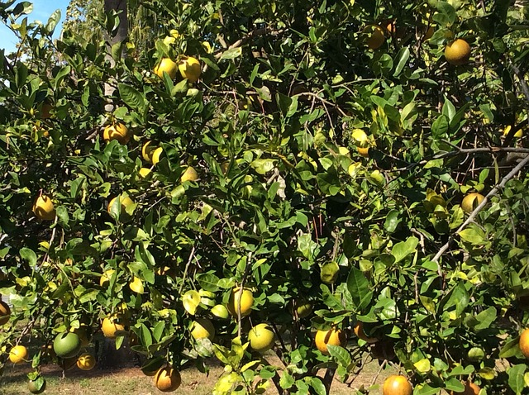

Slide 7
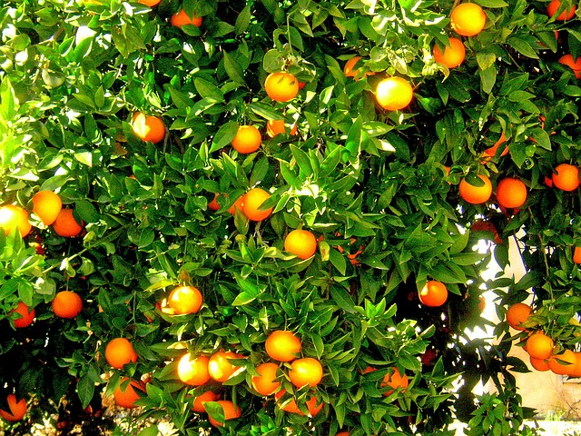

Slide 8
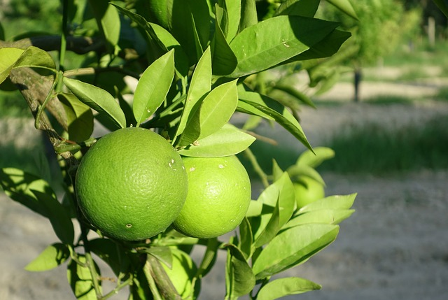

Slide 9
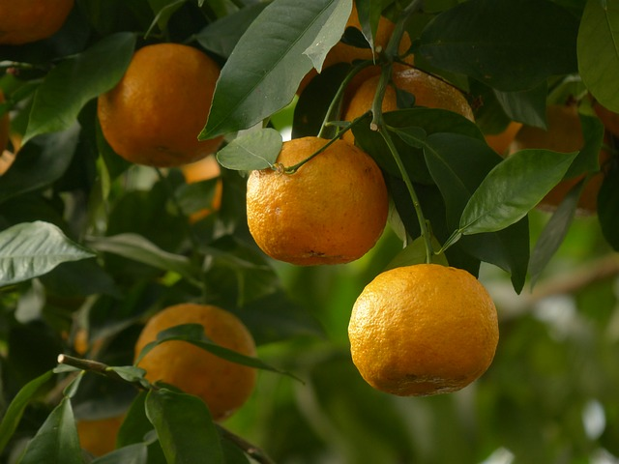

Slide 10
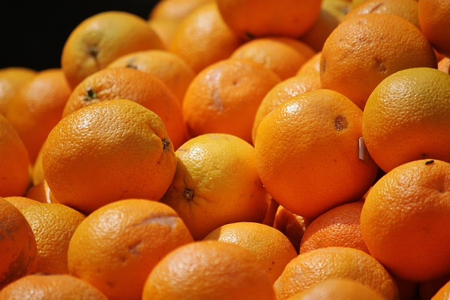

Slide 11
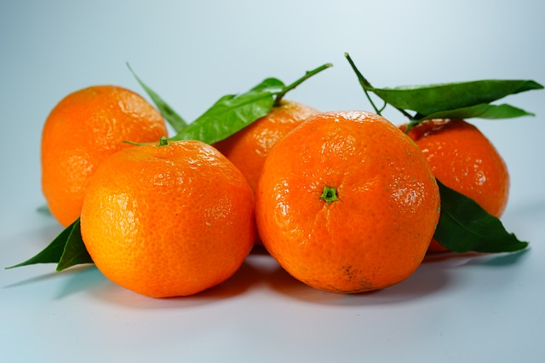

Slide 12
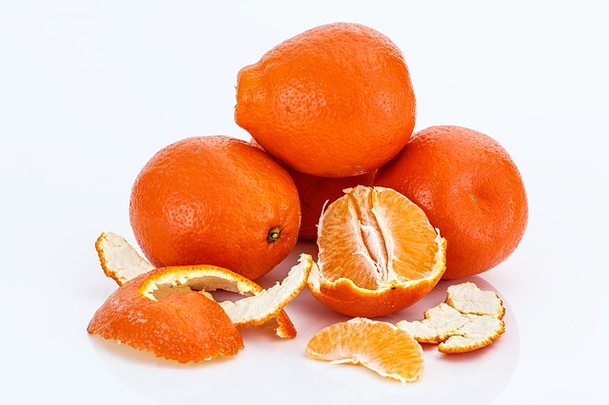

Slide 13
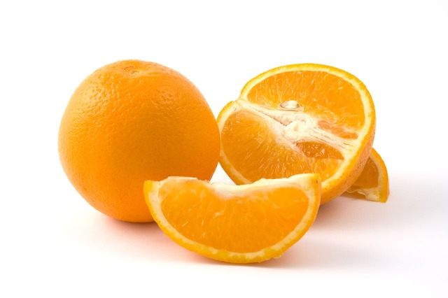

Slide 14
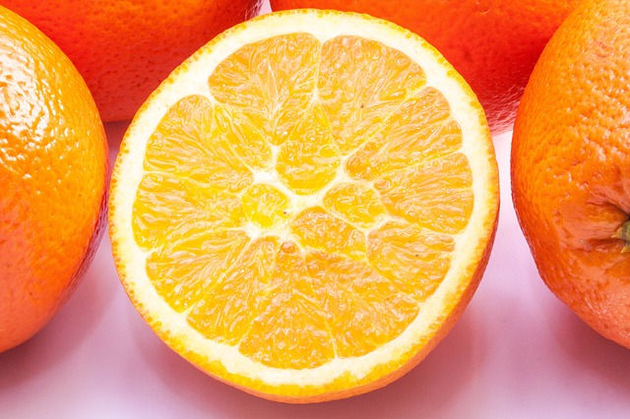

Slide 15
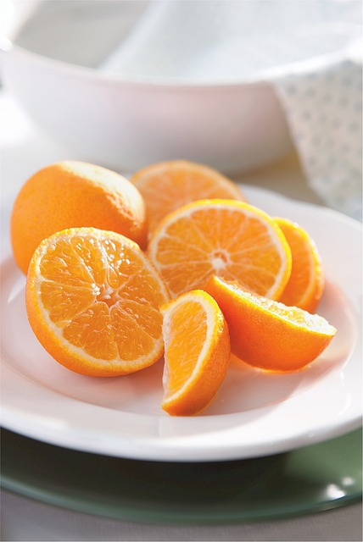

Slide 16
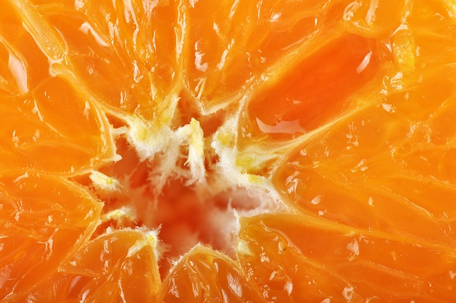

Slide 17
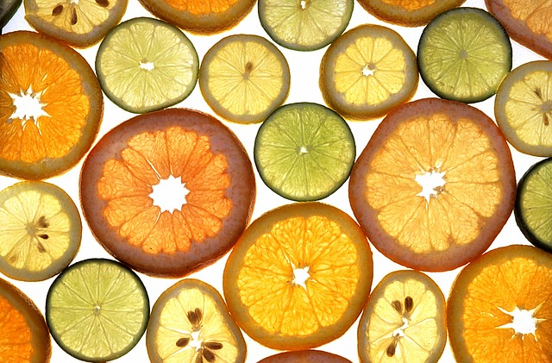
KONEC

Slide 18
ZDROJE
http://pixabay.com/static/uploads/photo/2014/01/25/01/12/oranges-251341_640.jpg
http://pixabay.com/static/uploads/photo/2013/12/22/18/45/oranges-232646_640.jpg
http://pixabay.com/static/uploads/photo/2014/10/19/18/59/oranges-494584_640.jpg
http://pixabay.com/static/uploads/photo/2013/03/14/20/39/rind-93680_640.jpg
http://pixabay.com/static/uploads/photo/2015/01/17/10/15/oranges-602075_640.jpg
http://pixabay.com/static/uploads/photo/2014/08/01/08/31/oranges-407429_640.jpg
http://pixabay.com/static/uploads/photo/2010/12/13/09/51/orange-1714_640.jpg
http://pixabay.com/static/uploads/photo/2014/02/23/16/43/oranges-273025_640.jpg
http://pixabay.com/static/uploads/photo/2014/04/10/10/40/orange-320841_640.jpg
http://pixabay.com/static/uploads/photo/2014/08/27/18/30/minneola-429383_640.jpg
http://pixabay.com/static/uploads/photo/2014/11/07/16/46/clementines-520786_640.jpg
http://pixabay.com/static/uploads/photo/2013/09/23/19/23/orange-peel-185400_640.jpg
http://pixabay.com/static/uploads/photo/2012/10/26/00/20/citrus-fruits-62933_640.jpg

